Slide 1

唐宋词研究

Slide 2

为什么要学习唐宋词？
这是为什么呢？

Slide 3
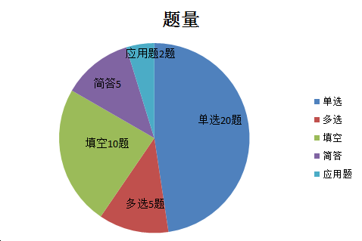
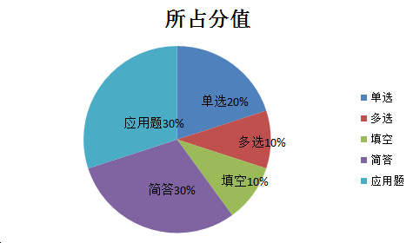
考情分析
广东地区课程，《唐宋词研究》精讲上。灵活掌握，举一反三

Slide 4
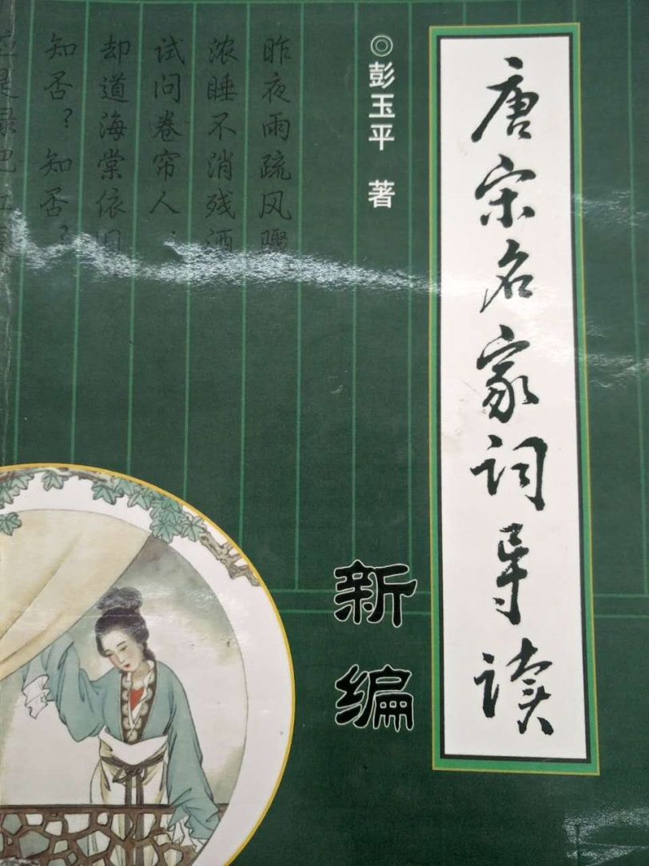
教材版本
课程代码：07564
主 编：彭玉平
出 版 社：中山大学出版社

Slide 5

目录
PART ONE
词学论略
PART TWO
唐五代名家词
PART THREE
北宋名家词
PART FOUR
南宋名家词

Slide 6
词学论略
唐五代
唐宋词研究
北宋
南宋

Slide 7

第一编 词学论略

Slide 8
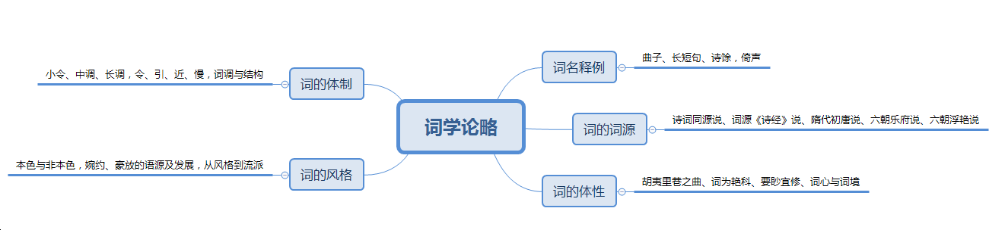
章节框架

Slide 9
第一编 诗词略论
第一章 词名释例

Slide 10
第一章 词名释例
一、曲子
二、长短句
三、诗馀
四、倚声

Slide 11
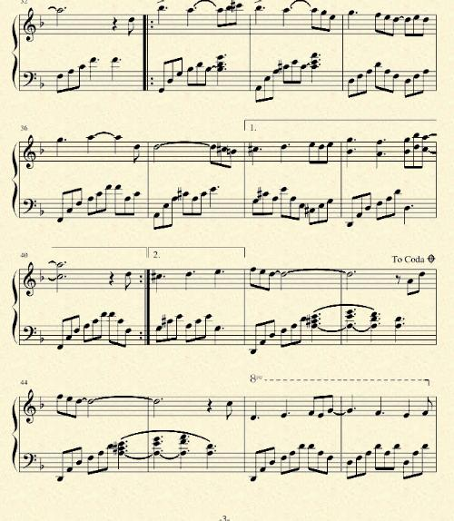
1.1.1
曲子
第一章 词名释例
词名释例
长短句
诗馀
一、 曲子
倚声
1、定义：又名曲子词，就是有歌谱的歌词，是配合隋唐以来新兴的燕乐用以歌唱的新体诗。
2、发展：从盛、中唐开始，一直称呼“词”为“曲子”，北宋最早的一部词话也叫做《时贤本事曲子集》。

Slide 12

1.1.2
曲子
第一章 词名释例
词名释例
长短句
二、长短句
1、定义：因句式长短不齐，故词又有此别称。标志着逐渐摆脱音乐的附属地位。
梦江南
——温庭筠
梳洗罢，独倚望江楼。过尽千帆皆不是，斜晖脉脉水悠悠。肠断白蘋洲。
2、最早作品：苏轼的《与蔡景繁书》。
诗馀
倚声

Slide 13
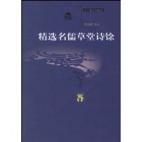
1.1.3
曲子
第一章 词名释例
词名释例
长短句
诗馀
三、诗馀
1、源头：现存最早以“诗馀”名集的是《草堂诗馀》，在南宋庆元年间已经出现了。
2、“馀”的四种解释：
①以余力做余事。
② 诗歌的支流。（俞彦《爰园词话》： “诗亡然后词作，故曰余也。”）
③丰富而有韵味。（况周颐《蕙风词话》： “诗余之‘余’，作‘赢余’之‘余’解……词之情、 文、节奏，并皆有余于诗，故曰：‘诗余’。”
④为诗的声音之余。
倚声

Slide 14

1.1.4
曲子
第一章 词名释例
词名释例
长短句
诗馀
四、倚声
1、出现时间：大概中唐时期就已经出现。
2、含义：根据词牌的音乐特性和格律来填词，重点强调音乐的本体地位。
3、代表作品：近人龙榆生《词体之演进》把隋炀帝的《纪辽东》二首作为“倚声制词之祖”。 最早以“填词”为书名的，可能要算明代杨慎的《填词选格》。
4、词牌：曲调的名称如《菩萨蛮》《蝶恋花》《念奴娇》等叫做“词调”或“词牌”。
词的音乐性的标志就是词牌。
倚声

Slide 15
第一编 诗词略论
第二章 词的起源

Slide 16
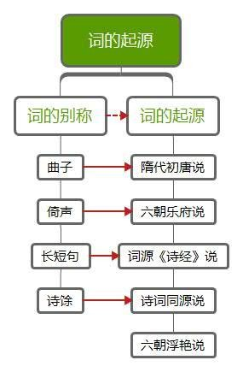
第二章 词的起源

Slide 17
第二章 词的起源
一、诗词同源
二、词源《诗经》说
三、隋代初唐
四、六朝乐府
五、六朝浮艳

Slide 18
1.2.1
诗词同源
第二章 词的起源
词的起源
词源诗经
隋代初唐
六朝乐府
六朝浮艳
诗词同源：以词为诗馀，为尊词体，主张诗词同源。代表人物是苏轼。

Slide 19
1.2.2
诗词同源
第二章 词的起源
词的起源
词源诗经
隋代初唐
六朝乐府
六朝浮艳
词源《诗经》说：以句子长短作为追溯词源的唯一依据，主张词源《诗经》。
关关雎鸠，在河之洲。窈窕淑女，君子好逑。 知我者谓我心忧。不知我者谓我何求。

Slide 20
1.2.3
诗词同源
第二章 词的起源
词的起源
词源诗经
隋代初唐
六朝乐府
六朝浮艳
隋代初唐说定义：以燕乐形成为标志，填词所倚之曲为燕乐，燕乐至隋代已初步成型。
王灼《碧鸡漫志》卷一云：“盖隋以来，今之所谓曲子者渐兴，至唐稍盛。”
燕乐系统，包含胡乐、俗乐和清乐三类，主要乐器是琵琶。

Slide 21
1.2.4
诗词同源
第二章 词的起源
词的起源
词源诗经
隋代初唐
六朝乐府
六朝浮艳
六朝乐府说：以乐府为中心，认为词起源于六朝。
古乐府的创作既有“因声以度词”，也有“选词以配乐”。

Slide 22
1.2.5
诗词同源
第二章 词的起源
词的起源
词源诗经
隋代初唐
六朝乐府
六朝浮艳说：以词婉约浮艳的风格溯源至六朝。
朱弁（biàn]）的《 曲洧（ wěi ）旧闻》：“六朝风华靡丽之语，后来词家之所本也。”
六朝浮艳

Slide 23
第一编 诗词略论
第三章 词的体性

Slide 24
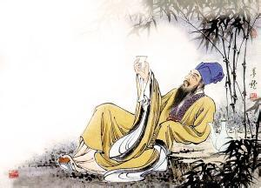
1.3.1
胡夷里巷
第三章 词的体性
词的体性
词为艳科
要眇宜修
词心词境
1、音乐来源上——“胡夷里巷之曲”
胡夷是指边疆和国外，主要是西域一带，里巷是指中国民间。这是两种音乐源流，但在唐代开始交融并为诗词等 所利用，中唐时发生质变，倚声填词的功臣是白居易和刘禹锡等一帮文人。

Slide 25
1.3.2
胡夷里巷
第三章 词的体性
词的体性
词为艳科
要眇宜修
词心词境
2、语言风格上——词为艳科
胡云翼《宋词研究》提出，词在语言风格上侧重浮艳。

Slide 26
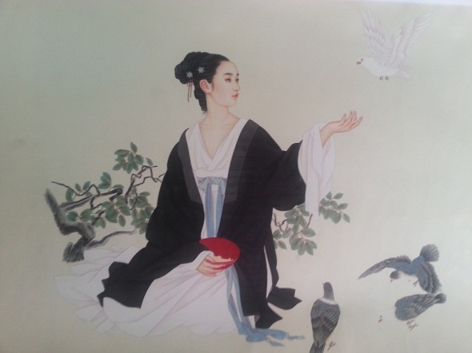
1.3.3
胡夷里巷
第三章 词的体性
词的体性
词为艳科
要眇宜修
词心词境
3、艺术特色上——要眇宜修
要眇宜修：王国维提出：“要眇宜修，能言诗之所不能言，而不能言诗之所能言。
诗之境阔，词之言长。”
细美幽约：繆铖miù chéng 《论词》提出，着力揭示其丰富细腻，饶有韵味的特点。
清空：张炎提出：“词要清空，不要质实，清空则古雅峭拔”。

Slide 27
1.3.4
胡夷里巷
第三章 词的体性
词的体性
词为艳科
要眇宜修
词心词境
4、创作方式上——词心词境
词心词境：况周颐《蕙心词话》提出：“无词境，即无词心”，词的创作就是词心与词境的有机结合。

Slide 28
第一编 诗词略论
第四章 词的体制

Slide 29
第四章 词的体制
一、五分法、三分法
二、四分法
三、词调
四、词的结构

Slide 30
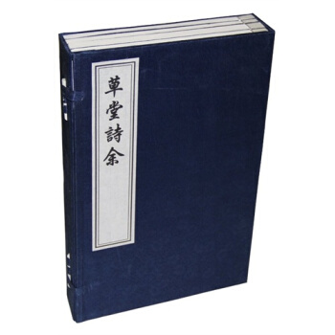
1.4.1
五分法、三分法
第四章 词的体制
词的体制
四分法
词调
一、词的体制
1、五分法：寻常散词、联章者、大遍、成套者、杂剧词（出自任中敏《词曲通义》）。
2、三分法：小令、中调、长调
明代中叶顾从敬《类编草堂诗余》始提，清毛舒《填词名解》具体说明： 根据每首词的字数划分：小令≤58 59≤中调≤90 长调≥91
词的结构

Slide 31
第四章 词的体制
一、五分法、三分法
二、四分法
三、词调
四、词的结构

Slide 32
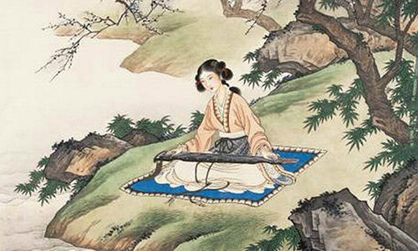
1.4.2
五分法、三分法
第四章 词的体制
词的体制
四分法
词调
一、词的体制
3、四分法：根据每首词的节拍划分：令、引、近、慢
最早将四者并称的是王灼zhuó 。
①令，多为出于唐人宴席间所行的酒令。字少调短、节奏较快。
②引 ，引者，导引也。前奏曲、序曲。
③近 ，慢曲用慢拍，曲破用快、促拍，近拍是介于两者之间的乐段，是指慢曲之后、近于入破的曲调。
④慢 ，慢曲子的简称。
词的结构

Slide 33
第四章 词的体制
一、五分法、三分法
二、四分法
三、词调
四、词的结构

Slide 34
1.4.3
五分法、三分法
第四章 词的体制
词的体制
四分法
词调
二、词调
1、定义：词调，是指词的腔调(宋人或称为腔子)，也就是歌谱。
2、特点：词调是词赖以传唱的依据，在词乐失传以后，词调遂成为按某一旧调的章句 声韵写作的依据。词调初制的时候，调名往往即是题名，但后来的填词多与题名无关了。
3、就《全宋词》的使用频率来说，使用最多的词调是《浣溪沙》。
词的结构

Slide 35
第四章 词的体制
一、五分法、三分法
二、四分法
三、词调
四、词的结构

Slide 36
1.4.4
五分法、三分法
词的体制
三、词的结构
词调依曲定体，在结构上一般分上、下两片（或称“阕”）。
菩萨蛮·小山重叠金明灭
——温庭筠
上片（上阕）： 小山重叠金明灭，鬓云欲度香腮雪。懒起画蛾眉，弄妆梳洗迟。（歇拍）
下片（下阕）： 照花前后镜，花面交相映。新帖绣罗襦，双双金鹧鸪。（煞拍）
过片的句式与上片开头句式不同称“换头”
上下片句式与音韵完全相同称“重头”
四分法
词调
词的结构

Slide 37
瑞龙吟·大石春景
——周邦彦
章台路。还见褪粉梅梢，试花桃树。愔愔坊陌人家，定巢燕子，归来旧处。黯凝伫。因念个人痴小，乍窥门户。侵晨浅约宫黄，障风映袖，盈盈笑语。
前度刘郎重到，访邻寻里，同时歌舞。唯有旧家秋娘，声价如故。吟笺jiān赋笔，犹记燕台句。知谁伴、名 园露饮，东城闲步。事与孤鸿去。探春尽是，伤离意绪。官柳低金缕。归骑晚、纤纤池塘飞雨。断肠院落，一帘风絮。
前两片字数、音韵相同称“双曳头”
三片开头句式都不同称“三换头”

Slide 38
第一编 诗词略论
第五章 词的风格

Slide 39
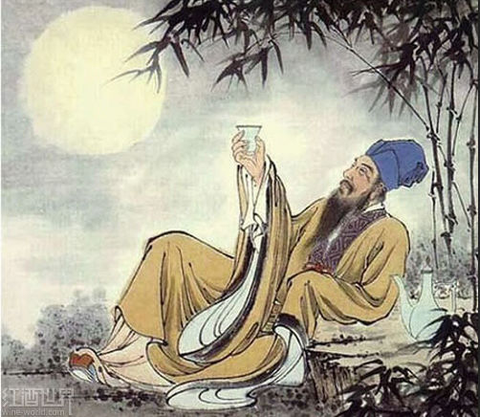
1.5.1
本色、非本色
第五章 词的风格
词的风格
豪放、婉约
正式将两种词风并举：明代的张綖yán 《诗余图谱》
婉约
豪放
婉约：词的本色是婉约。
豪放：最早被评论为豪放的是苏轼。
本色
非本色
正式将两种词风分为流派：清初王士祯《花草蒙拾》
李清照
辛弃疾

Slide 40
一、单项选择题：
1．认为“词之情、文、节奏，并皆有余于诗，故日诗余"的批评家是（ ）。
A. 汪森 B．况周颐 C．王国维 D．俞彦

Slide 41
一、单项选择题：
1．认为“词之情、文、节奏，并皆有余于诗，故日诗余"的批评家是（B ）。
A. 汪森 B．况周颐 C．王国维 D．俞彦
解析：俞彦《爰园词话》： “诗亡然后词作，故曰余也。”
况周颐《蕙风词话》： “诗余之‘余’，作‘赢余’之‘余’解……词之情、文、节奏，并皆有余于诗，故曰：‘诗余’。”

Slide 42
2．将词体明确分为小令、中调、长调是从（）开始的。
A．宋代 B．元代 C．明代 D．清代

Slide 43
2．将词体明确分为小令、中调、长调是从（C）开始的。
A．宋代 B．元代 C．明代 D．清代
解析：明代中叶顾从敬《类编草堂诗余》始提，清毛舒《填词名解》具
体说明：根据每首词的字数划分：小令≤58 59≤中调≤90 长调
≥91

Slide 44
3．明确按照词风不同，把词分为婉约与豪放两大流派的批评家是（ ）。
A．张蜒 B．张炎 C．王土祯 D．俞彦

Slide 45
3．明确按照词风不同，把词分为婉约与豪放两大流派的批评家是（C）。
A．张蜒 B．张炎 C．王士祯 D．俞彦
解析：正式将两种词风并举：明代的张綖《诗余图谱》，首倡词分“婉约”，“豪放”之说，但是将词分成两大婉约和豪放两大流派的是王士祯，请同学谨记。

Slide 46
4．“要眇宜修” 四字是（ ）给词的体性下的定义。
A 、王国维 B 、张炎 C 、任中敏 D、 胡云翼

Slide 47
4．“要眇宜修” 四字是（A）给词的体性下的定义。
A 、王国维 B 、张炎 C 、任中敏 D、 胡云翼
解析：要眇宜修：王国维提出：“要眇宜修，能言诗之所不能言，而不能言诗之所能言。

Slide 48
5.缪钺曾在《词论》中将词的情感特点归纳为 四字。

Slide 49
5.缪钺曾在《词论》中将词的情感特点归纳为细美幽约 四字。
解析：细美幽约：繆铖《论词》提出，着力揭示其丰富细腻，饶有韵味的特点。

